Slide 1
AF ve insult
TEN.Dr.Nergiz Ağayeva
Baku Medikal Plaza Merkez filialı
25.09.22

Slide 2
AF ve işemik insult
AF (+) görülme sıxlığı 1-4%
50-59 yaş 1.5%
80-89 yaş 23.5%
Işemik insult riskini artırır
Valvulyar AF(+) 17 dəfə
NVAF 5 dəfə
Işemik insutların %24 səbəbidir
50-59 yaş 6.5 %
80-89 yaş 36 %
AF sebebli insultlarda digerlerine görə
Ölüm 2 dəfə çox
Əlillik yüksək
Təkrarlama ehtimalı daha yüksək
TIA davam etme müddeti daha yüksek

Slide 3
Atrial fibrillation and stroke: a practical guide Best JG, et al. Pract Neurol 2019;0:1–17. doi:10.1136/practneurol-2018-002089
Bir veya bir neçe damar sahesınde sepelenmış
Kortreks ve subkortıkal tutulma ve diger patern
Notes:
MRI showing patterns of acute infarction associated with cardioembolism. Top row, from left: diffusion-weighted imaging showing isolated cortical infarct, small wedge-shaped predominantly cortical infarct and medium-sized cortico-subcortical infarct; T2-weighted imaging showing large wedge-shaped infarct with T2 hypointensity indicating haemorrhagic transformation. Bottom row, left to right: posterior cerebral artery territory infarction, scattered cortical and subcortical infarcts within right middle cerebral artery territory, striatocapsular infarction with additional small right middle cerebral artery territory infarcts (suggesting transient M1 occlusion then fragmentation and distal embolisation of thrombus), scattered bihemispheric lesions.

Slide 4
Sessiz serebral insult
Kliniki simptomlar olmadan radıoqrafik insult ocaqları
2014; 17 tedqiqatın metaanalizi
AF(+) xestelerde SSI daha yüksek(odds ratio 2.62)

Slide 5
AF hansı yolla insulta sebeb olur?
AF→sol qulaqcıq miyositlerinin yetersiz ve elaqesiz yığılması→qanın durğunluğu→Tromb→İnsult
Son tədqiqatlar insult patogenezinin daha mürəkkəb olduğunu göstərir

Slide 6
Epidemiolojik məntiqlə 3 müşahide
AF insulta səbəb olur
Insult AF-a səbəb olur
AF ve insultun digər risk faktorları ilə birlikdəlik

Slide 7
AF insultun səbəbidir
AF insult riskini 3-5 dəfə artırır (digər risk faktorlarının düzəldilməsindən sonra)
Miositlərin qeyri müntəzəm yığılması→qan stazı→tromb
Ancaq bəzi Bradford Hill kriteriyaları üçün birbaşa əlaqə yetersizdir

Slide 8
Biolojik qradient
Tək qısa AF epizodu yaşlı və risk farktorları yüksək xəstədə riski 2 dəfə artırır
Ancaq gənc və sağlam insanlarda anlamlı fərq yaratmır

Slide 9
Spesifiklik
Əgər AF trombembolizm səbəbidirsə spesifik kardiomebolik insult olmalıydı
Lakunar insultlu xəstələrdə 10% AF(+)
AF (+) xəstələrdə Böyük damar aterosklerozu iki dəfə daha çoxdur
AF və nonkardioembolik insult arasındakı əlaqə olması AF in birbaşa insult səbəbi olmadığını göstərir

Slide 10
Zaman kriteriyası
AF başlayandan sonra məhz ilk dönəmdə risk yüksək
AF və insult birlikdəliyi olan xəstələrin 1/3 də AF görünməyib (insultdan önce insult anına qeder davam eden uzun aylarla olan ritm kontrolunda)

Slide 11
Disritmiya trombemboliyanın yeganə səbəbi olsaydı ritmin normala dönməsi insult riskini də bazala qaytarardı
8 kliniki tədqiqatın analizi göstərir ki, ritm kontrol strategiya normal sinus ritminin davam etdirilməsi üçün uğurlu olsa da insult riski üzərinə təkbaşına effektiv deyildir

Slide 12
Struktural remodulyasiya ritm pozulmasından en az bir həftə sonra formalaşır (eksperimental modellərdə)
Tək 6 dəqiqəlik AF epizodunun insult riskini artırmasını izah etmir

Slide 13
Insult AF səbəbi?
MSS zədələnməsi-avtonom sinir sistreminə təsir edərək AF patogenezində rol oynuyur
Insultda nekrotik hüceyrə ölümü sistemik inflamatuar cavabın aktivləşməsinə→AF
Kliniki müşahidələr insultun AF-ə səbəb olabiləcəyini dəstəkləyir

Slide 14
yaş, kişi cinsiyyət, HT, ÜİX, DM, qapaq xəstəliyi, ÜÇ, XBÇ, yuxu apneyası, siqaret hem AF hem işemik insult üçün risk faktorlarıdır
AF bu risk faktorlarindan əlaqəsiz də insult səbəbidir
Insultun daha çox kardiembolizm ilə əlaqəli

Slide 15
Sol qulaqcıqda başqa patologilar da insultun səbəbi ola bilərmi?
AF bu patologiyalar üçün marker rolunu oynaya bilər mi?
Endoteliyal disfunksiya, fibroz, zədələnmiş miyosit funskiyası, LAA çəmbər dilatasiyasi və mexaniki disfunksiyası AF-den əlaqəsiz səbəb ?
Prematur atriyal yığılmalar, PST, sol qulaqcıq anomaliyaları və ölçüləri AF dən əlaqsiz risk faktoru

Slide 16
Atrial Fibrillation and Mechanisms of Stroke Time for a New Model Hooman Kamel, Stroke. 2016;47:895-900.
Notes:
Updated model of thromboembolic stroke. This model emphasizes the importance of systemic and atrial substrate as well as rhythm in explaining the relationship between atrial fibril- lation (AF) and stroke. In this model, aging and systemic vascular risk factors cause an abnormal atrial tissue substrate, or atrial cardiopathy, that can result in AF and thromboembolism. Once AF develops, the dysrhythmia causes contractile dysfunction and stasis, which further increases the risk of thromboembolism. In addition, over time, the dysrhythmia causes structural remodeling of the atrium, thereby worsening atrial cardiopathy and increasing the risk of thromboembolism even further. In parallel, systemic risk factors increase stroke risk via other mechanisms outside the atrium, such as large-artery atherosclerosis, ventricular systolic dysfunction, and in-situ cerebral small-vessel occlusion. Once stroke occurs, autonomic changes and post-stroke inflammation may transiently increase AF risk.

Slide 17
AF(+) xəstələrdə insult riski
AFI(Atrial Fibrillation İnvestigators) qrupu, 1994 ilində 5 tədqiqat
4000 xəstə, 4 müstəqil risk farktoru
Insult veya TİA, RR=2.5
DM, RR=1.7
HT, RR=1.6
Yaş, her dekad üşün RR=1.4
<65 yaş, risk faktoru yoxsa, insult ehtimalı -1%
>65 yaş, risk faktorları (+) ehtimal>5%

Slide 18
SPAF(Stroke Prevention in Atriyal Fibrillation)
AF(+) hastada işemik insultdan qoruyuculuq antikoaqulant dərmanlarda >ASA
SPAF II 75 yaşdan kiçik və böyük xəstələr iki qrup halında antikoaqulyasiya və ASA alanlar
<75 yaş, risk faktoru olmayan qrupda risk 0.5%
En az bir risk faktoru olanlarda 5.9%
Bu tedqiqatda da antikoaqulant müalice daha effektıv olsa da derman seçiminden önce az ve çox riskli qruplar ayrılmalıdır
AT(>160); sol ventrikul patologiyası; insult; >75 yaş yüksek risk
SPAF III
INR INR 2-3 vs INR 1.2-1.5 +ASA 325 mq
Damar hadisesi 1.9% vs 7.9%
ACCP (American College of Chest Physicans); 2001
HT; ÜIX; INSULT; >75 yaş; DM, Sol medecık funksiya pozulması

Slide 19
CHADS2 ve İNSULT riski

Slide 20
İkincili qoruma
EAFT (Europian Atriyal Fibrillation Trial) sekonder profilaktıka tedqiqatı
1000 NVAF; son 3 ayda TIA veya ınsult
İnsultdan sonra illik insult riskı
Varfarin- 4%
ASA -10%
Plasebo-12%
TIA dan sonra İllik insult riskı
Varfarin- 3%
ASA -7%
Antikoaqulant müalice altında keçirilen insult
Nonembolik olma ehtımalı yüksek
Daha kiçik saheler
Daha az mortalite
Yeni işemik ınsult kecıren xestelerde antıkoaqulant derman
Eks gösterış olarsa ASA

Slide 21
Keskin insult müalıcesi
Trombolizis müalıcesi üçün deyerlendirilmelidir
İlk 4.5 saat
Varfarin, INR < 1.7
Trombosit sayı >100.000
DOAC (Direkt oral antikoaqulant) son 48 saat erzinde alınmaması
AF→Böyük işemik sahe ve pis proqnoz trombolizis üçün hem riskdir hem de faydalanma daha yüksekdir menasına gelir

Slide 22
DOACs
DOAC lar varfarinle müqayisede ya üstündür(apixaban ve dabigatran) veya geri qalmır (edoxoban vera rıvaroxaban)
Qanama yan tesiri daha az (İKQ xüsusen)
ARISTOTLE
3436 insult veya sistemik emboliyalı xeste
İşemik hadieseden qorunmada Apixaban varfarine üstün (2.5 vs 3.2)
Major qanama daha az(2.1 vs 3.1)
Ölüm daha az(3.5 vs 3.9)
Dabigatran insultdan qorumada varfarinden daha effektiv; ancaq qanama riski benzer
Varfarinin daha meqsedeuyqun olduğu veziyyetler
orta ve ağır MS, mexaniki qapaq
Böyrek funksıyası pozulmalarında

Slide 23
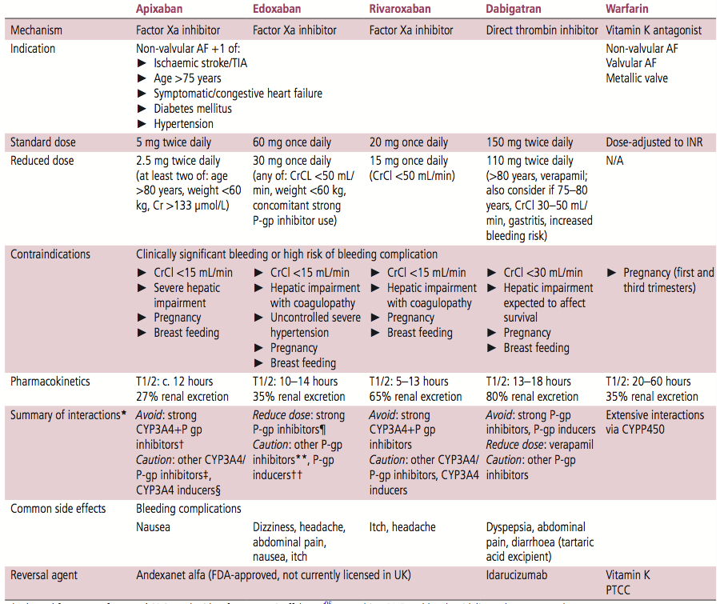
Atrial fibrillation and stroke: a practical guide Best JG, et al. Pract Neurol 2019;0:1–17. doi:10.1136/practneurol-2018-002089

Slide 24
DOAC effektiv deyilse- mütemadi içilir? Doza?
Diger DOAC a deyişim?
Varfarin effektiv deyilse İNR 2.5-3.5; OLMASA DOAC
Hemorrajik insult olarsa derman kesilmeli, antidotu düşünülmrli

Slide 25
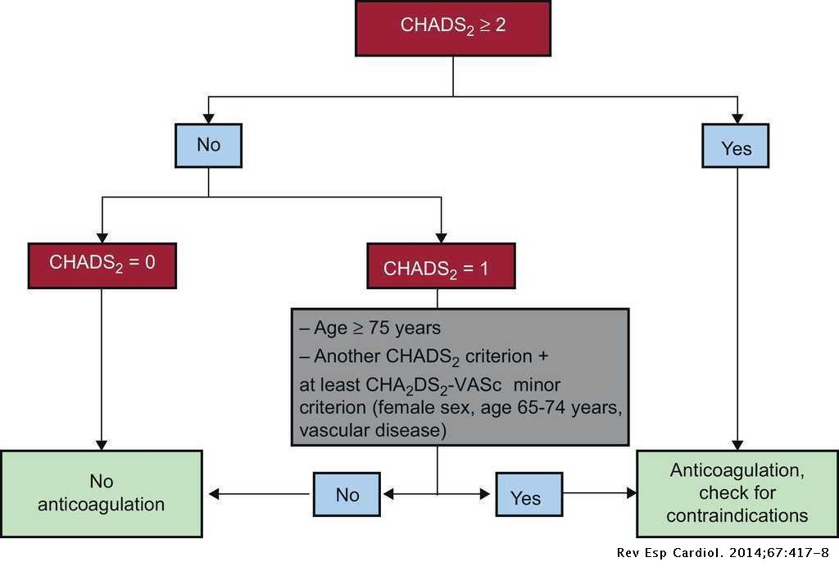

Slide 26
AF+ÜİX olan xestelerde insult
AF 1/3 ÜİX ıle birlikdedır
INR (2.8-4.8) ÜİX riskini azaldır
INR (2-3) +asa fayda az artsa da qanama rıskı önemli derecede artır
Qanama riskini azaltmaq üçün INR <1.5 +ASA olduqda da tekrarlanan ışemık hadıseden qoruyuculuq keskin azalır
Koroner stabil xestelerde OAK yeterlı; yüksek riskli xestelerde ASA 100 mg elave edıb qanama riskinin artması nezere alınmaldır

Slide 27
Ne vaxt başlayaq
IST(Internatıonal Stroke Trıal)
İlk 14 gunde tekrar insult kecırme riski yüksek
AF(+) xestelerde antikoaqulant faydalı gösterilmekle birlikde xeste seçimi düzgün edilmelidir
Böyük insultlarda hemorragık transformasiya riskinin minimuma düşdüyü dövür ve beyin KT ile qanama istisna edilmesi gözlenmeli, ora qeder yalnız ASA verilmeli
Kiçik ve orta ölçülü insultlarda qanama yoxsa 24 saat sonra varfarin başlana biler
DOAC üçün 48 saat gözlenilmesi meslehetdir(tesiri daha tez başladığı üçün)

Slide 28
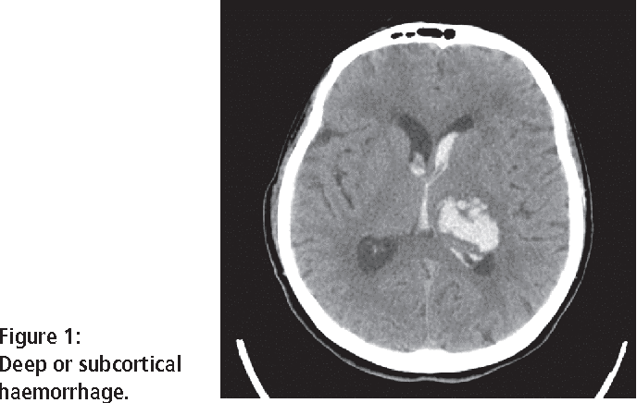
Hemorrajik insult
AF(+) ve antikoaqulant müalice ile qanama olarsa derman kesilmeli ve antidotu düşünmelidir

Slide 29
İKQ ve varfarine bağlı İKQ riskini öngörmek üçün edilen MRT deyerlendirilmesi melumatları AF(+) xestelerde OAK dan imtina etmek üçün yeterli deyil

Slide 30
Qanama risk deyerlendırilmesi
HAS-BLED
AF(+) xestelerde qanama riski
HT(sist>160)
Renal funks poz (dializ, renal transplantasiya veya kreatinin>200 mmol/l), qaraciyer funk poz (bilirubin>2x, AST, ALT, ALP>3x,)
Qanama anamnezi veya diyatezi
Qeyri stabil INR
>65 yaş
Derman(antiaqreqan, NSAID) veya alkoqol
Antiplatelet alan veya almayan xestlerde OAK başlamaqdan öncə hesablana bilər
0-1 Aşağı risk (<2%)
2-3 orta risk (2-4%)
>4 yüksək risk (>4%)
CHA2DS2-VASC ve HAS-BLED skoru balansı
Hong Kong Med J 2016 Dec;22(6):608–15

Slide 31
Intrakranial qanama (ICH) OAK alan xestelerde ilde 1% rast gelinir
Müalicenin en ağır ağırlaşmasıdır
Qanama sonrası tekrar müalice başlana bilermi? Başlanmalımı?
Hematomun böyüme, İKQ tekrarlama vs işemik, tromboembolik hadise riskleri
İKQ lokalizasiyası ve işemik SVH riskine göre zerer/fayda balansı
Lobar hemorragiya veya SAA(serebral amiloid anjıopatiya) antiaqulanta bağlı qanama ehtimalı>trombemboliya riski….OAK sız davam etmek meqsedeuyqun
Derin hemisferik İKQ ve işemik insult riskinin illik >6.5% olduğu(CHADS2>4, CHA2DS2-VASC>5) OAK fayda görer
OAK tekrar başlanması İKQ 10 hefte sonra başlana biler

Slide 32
YEKUN
AF(+) embolik insult digerlerine göre daha ağır seyr edir
Keskin dövürde trombolizis ve mexaniki trombektomiya üçün deyerlendirilmelidir
AF(+) olsa da diger araştırmalar- beyin ve neyrovaskulyar görüntüleme, ritm kontrolu, EXO edilmelidir. Paroksızmal AF(+) qısa müddetli kardiak monitorizasiyada görünmeye bilir. Heftelerle süren holter kriptogenik ınsultda düşünülmelidir
İnsult ölçüsü, qanama ehtımalı deyerlendırılerek en erken zamanda antıkoaqulasıya başlanmalıdır
DOAC veya VKA seçilmelidir

Slide 33
Tek ritmin normallaşması yeterli deyildir.
Atriyal substrat da normala dönüşmelidir.
Piylenme və yuxu apneya sindromu qulaqciq daxili tezyiqi artması) AF i artıra bilir
Yuxu apneyası AF ablasiyasından sonra risk faktorların da müalicəsi de vacibdir(atriyal substratın yaxşılaşması)
Af (+) xəstələrdə ankoaqulant müalicəyə əlavə global risk faktorlarının da müalicəsi lazımdır.

Slide 34
Teşekkür edirem

